Slide 1
Μύτη σαν σαλάμι
Μμ
Χατσίκου Ιωάννα http://taksiasterati.blogspot.gr

Slide 2
Τι βλέπουμε στην εικόνα;

Slide 3
Ποια είναι τα πρόσωπα;
Καραγκιόζης
Μορφονιός
Άρης
Ορφέας
Μαρίνα
Ιωάννα
Σαμπέρ
παππούς

Slide 4
Ποια είναι τα ζώα;
σκυλάκι
γάτα
παπαγάλος

Slide 5
Τι άλλο βλέπουμε;
καλάθι
μπερντές
λεμονιά

Slide 6
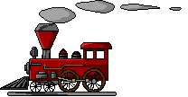
Το τρενάκι της Αλφαβήτας παίρνει ακόμα έναν επιβάτη!
Πώς γράφω Μμ

Slide 7
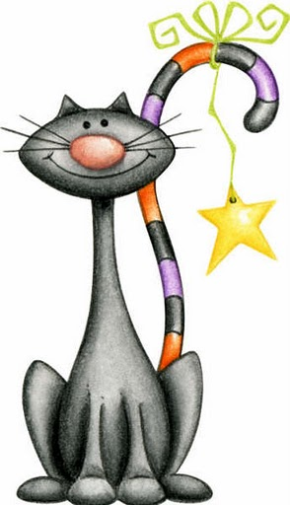
Πού θα πάει να ζήσει το Μμ; Στο ήσυχο χωριό ή στη λίμνη των φωνακλάδικων;

Slide 8
Μ,μ
μα
α
μ
μι
ι
μο
ο
με
ε

Slide 9
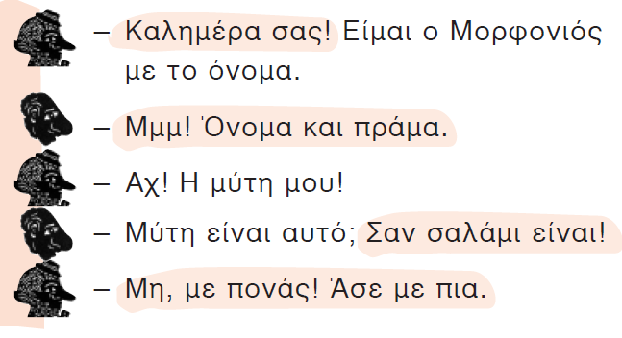
Ακούμε!
Από πού το καταλαβαίνουμε;
Κυκλώνουμε τα Μμ!
Ποιοι μιλάνε;
Notes:
Ποιοι μιλάν; Πόσες φορές ο καθένας; Από που το καταλαβαίνουμε; Πώς ονομάζουμε αυτή τη μορφή κειμένου; Διαβάζω 1^{η} φορά.

Slide 10
Διαβάζουμε.
Τι αισθάνεται ο καθένας; Βάζουμε την ανάλογη φατσούλα δίπλα σε κάθε πρόσωπο.
Notes:
Μιλάμε για τα συναισθήματα. Δίπλα σε κάθε εικόνα προσώπου βάζουμε το ανάλογο συναίσθημα απεικονισμένο με emoticon.

Slide 11
Αυτά τα συναισθήματα πώς φαίνονται στο κείμενο;
Δείχνουμε τα συναισθήματα με τα σημαδάκια. Έτσι ξέρουμε πώς πρέπει να διαβάσουμε!
Εντοπίζουμε όλα τα σημαδάκια.
Notes:
Διαβάζω 2^{η} φορά. Επισημαίνω τα σημεία στίξης.

Slide 13
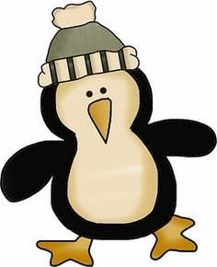
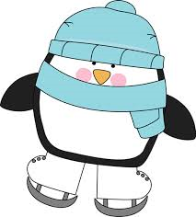
Διαβάζουμε:
Μη με πονάς!
Μη , με πονάς!

Slide 14
Διαβάζουμε :
Σαν σαλάμι είναι.
Σαν σαλαμι είναι!
Σαν σαλάμι είναι;

Slide 15
Λέμε λέξεις από μ.

Slide 16
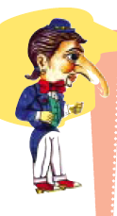
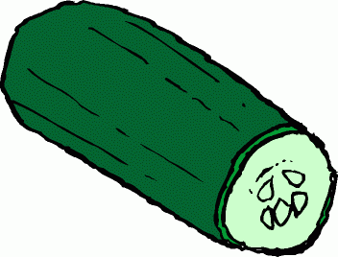
Σαν τι άλλο είναι η μύτη του Μορφονιού; Κάνουμε παρομοιώσεις. Στο πορτοκαλί τετράδιο γράφουμε μια παρομοίωση και τη ζωγραφίζουμε.
Μύτη σαν...

Slide 19
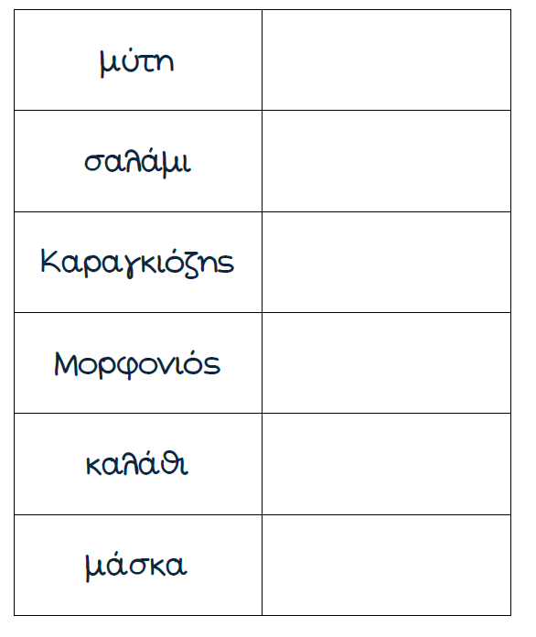
Βρείτε τις εικόνες!

Slide 20
Το κόμμα με τα ονόματα. Όταν φωνάζουμε κάποιον, μετά το όνομά του βάζουμε κόμμα.
Τάσο , έλα στο πάρκο.
Μαρία , πάμε στη Σάσα.
Μαμά , έλα. Πάμε.

Slide 21
Η μικρή μαϊμού
Notes:
Βίντεο της εκπαιδευτικής τηλεόρασης

Slide 22
Μύτη σαν σαλάμι
Τετράδιο εργασιών

Slide 23
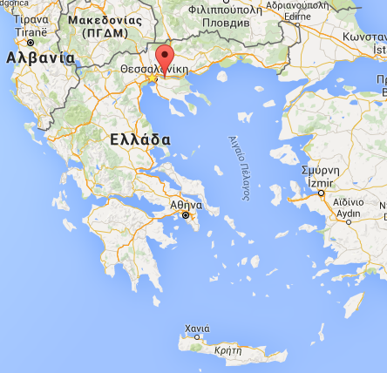
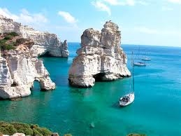
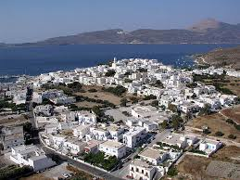
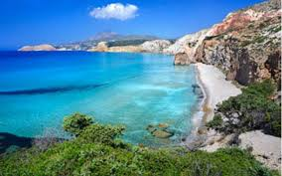
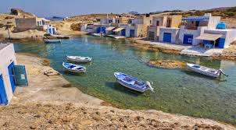
Κυκλώνουμε τα Μ μ
1
+
1
=
2
Notes:
Επισκεπτόμαστε τη Μήλο

Slide 26
όνομα
ό
νο
μα
ο
ν
ο
μ
α

Slide 30
Φτιάχνουμε τη λέξη!

